Slide 1
test.pptx
123

Slide 2
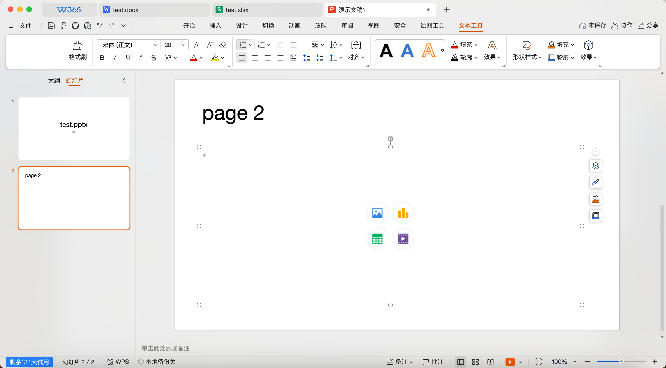
page 2

